Slide 1
ACME
ISB - Vortrag
Michael Krane
<Foliennummer>

Slide 2
Überblick
Was ist ACME?
Warum ACME?
Wie ACME einsetzen?
Nachteile/Probleme?
Fazit
<Foliennummer>

Slide 3
Was ist ACME?
Automatic Certificate Management Environment
Entwickelt von der Internet Security Research Group (ISRG) für den Let‘s Encrypt Service
Protokoll zur automatischer Prüfung der Inhaberschaft für Internet-Domains
  Basiert auf json-formatierten Nachrichten über https
  Aktueller Stand: Draft v2 der IETF: https://www.ietf.org/id/draft-ietf-acme-acme-02.txt
Ziel:
  Internet soll „by-default“ verschlüsselt sein
  Problem dabei:
    TLS-Zertifikate erreichten und zu administrieren ist kompliziert/zeitaufwendig
  Aufsetzen einer sicheren Seite so einfach wie möglich:
  sudo apt-get install lets-encrypt && lets-encrypt example.com
<Foliennummer>

Slide 4
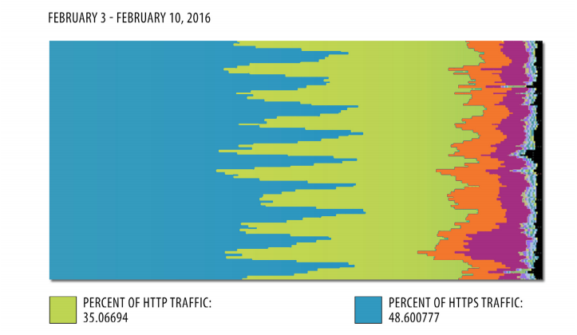
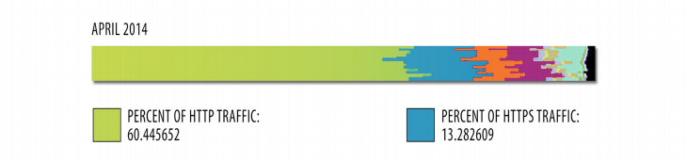
Warum ACME?
Teil von „Encrypting the web“ EFF Kampagne seit 2009 (HTTPS-Everywhere / SSL Observatory)
  Ziel: HTTP zu 100% durch HTTPS ersetzen
Nächster Schritt nach Snowden-Enthüllungen über die NSA
ACME ermöglicht Einsatz von TLS-Zertifikaten für Webmaster ohne Fachwissen:
  Sinnvolle Standartwerte für Key-pair und Zertifikat
  Automatische Konfiguration von Apache, nginx, SII
<Foliennummer>
Notes:
70% aller Certs DV, <5% EV, rest OV
Stats von Chicago Internet Backbone
<Foliennummer>

Slide 5
Wie ACME einsetzen?
Client: Beliebiges Tool, welches ACME implementiert (certbot, acme-tiny, lego)
Server: Aktuell nur Let‘s Encrypt CA (Boulder für eigene CA)
sudo ./certbot-auto certonly example.com
1. Client registriert public-key beim Server, ab dann alle Nachrichten damit signiert
2. Client beantragt Zertifikat für Domain test.example.com
3. Server erstellt Challenges die Client lösen muss: DNS-Eintrag oder HTTP-Ressource
4. Client löst eine Challenge: signiertes Token in json-Element unter example.com/8303
5. Server überprüft Challenge und stellt Zertifikat aus
<Foliennummer>
Notes:
<Foliennummer>

Slide 6
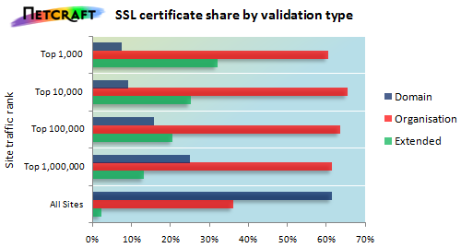
Nachteile/Probleme?
Eine extra Schicht der vertraut werden muss ➔ größere Angriffsfläche
Nur DV-Zertifikate, OV/EV-Zertifikat nicht möglich automatisch zu verifizieren
  Per Design, Zielgruppen sind „Einsteiger“ ohne Expertenwissen
Missbrauch durch „Domain Shadowing“ wird schlimmer (Malware über https)
<Foliennummer>

Slide 7
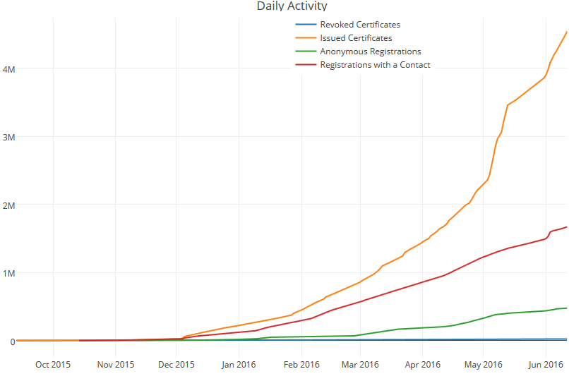
Fazit
Einfache Bedienung erlaubt https „für alle“
Protokoll nicht an spezielle CA gebunden
Statistik für Let‘s Encrypt CA
  4,5 Millionen Zertifikate in 7 Monaten
  Top20 der größten CAs
<Foliennummer>
Notes:
Top5 = 91%
Comodo 40%
Symatec 25%
GoDaddy 10%
GlobalSign 10%
IdentTrust 6.6%
Let'sEncrypt 0,1%
<Foliennummer>

Slide 8
Vielen Dank für die Aufmerksamkeit
Gibt es Fragen?
<Foliennummer>

